Slide 1
מגמת פיזיקה 5 יחידות
כן או לא?
הגימנסיה הריאלית ראשון לציון
פברואר 2018

Slide 2
שבע שאלות שיעזרו לכם לדעת
האם פיזיקה זו המגמה שלכם

Slide 3
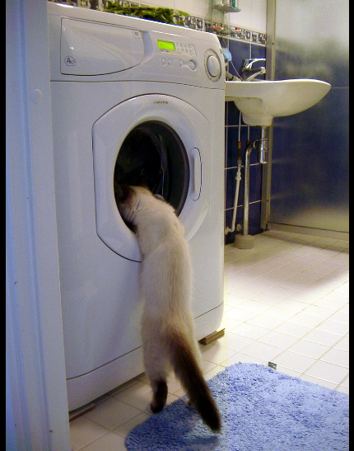
1. אם אתם סקרנים
סקרנים לגבי תופעות פיזיקליות:
מדוע השמים כחולים?
מה זה חומר מגנטי?
מה היא באמת תורת הקוונטים?
האם אפשר לנוע אחורה וקדימה בזמן?
מה הוא זוהר הקוטב?

Slide 4
לימודי הפיזיקה
יאפשרו לכם לענות על שאלות אלו ורבות אחרות.
פיזיקה היא מדע העוסק בתיאור המציאות ובהסבר התופעות סביבנו.

Slide 5
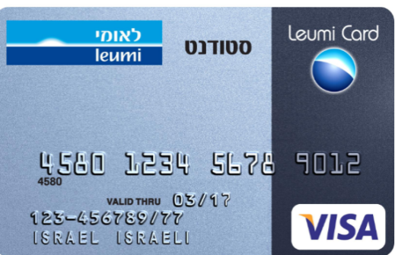

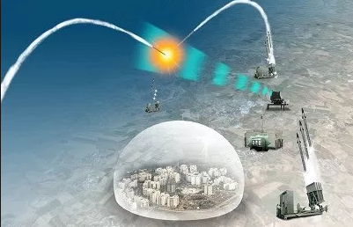
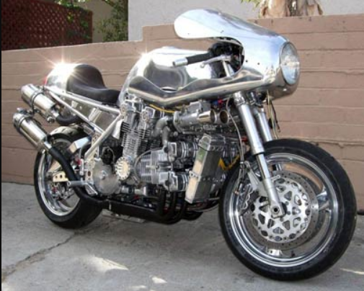
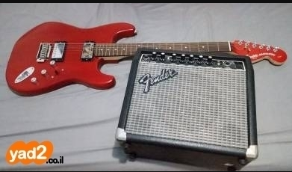
2. אם אתם סקרנים לגבי טכנולוגיות
כיצד פועל המסך מגע בפלאפון?
כיצד עובד GPS?
כיצד עובדים רמקולים וגיטרות חשמליות?
איך עובד כרטיס ויזה?
כיצד פועלת "כיפת ברזל" של צה"ל?
כיצד פועל מנוע?

Slide 6
לימודי הפיזיקה
יאפשרו לכם לענות גם על שאלות אלו וכמובן שעל רבות אחרות.
פיזיקה היא הבסיס לחידושים טכנולוגים בתחומים שונים כגון: ביו-רפואה, חקר המוח, חקר החלל, תקשורת, מכשור צבאי ועוד.

Slide 7
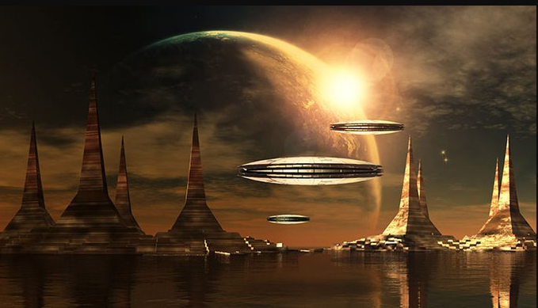

3
אם אתם אוהבים סרטים של מדע בדיוני
אם סרטים של מדע בדיוני מרגשים אתכם (ולא רק בגלל השחקנים).
אם אתם מאמינים שכל מה שיש בסרט אפשר ליצור.
אם אתם רוצים לדעת מה כבר קיים.....

Slide 8


לימודי הפיזיקה
יאפשרו לכם כניסה לעולם חדש.
שבו תוכלו להכיר אנשים שאוהבים את אותם הנושאים כמוכם

Slide 9
דוגמאות לפלטפורמה שתוכלו להיות חלק בהם:
באקדמיה:
בגרות בפיזיקה או מבחן מיון בפיזיקה הם תנאי כניסה ללימודי ההנדסה ולימודי רפואה.
בנוסף בוגרי 5 יחידות פיזיקה מקבלים בונוס גדול בתנאי קבלה לאקדמיה.
ובהמשך:
כמובן תוכלו לקחת חלק בחברות היי-טק העוסקות בטכנולוגיות שונות ומגוונות.
בצבא תקבלו עדיפות :
ליחידות עילית של חיל המודיעין.
למערך התקשוב.
למערך הטכנולוגי.
לטיס.

Slide 10
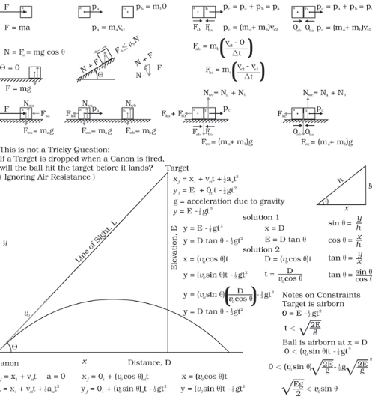
4. אם זה מרגש אתכם

Slide 11
5. אם אתם אוהבים לפתור בעיות
אם אתם אוהבים לפתח תאוריות.
אם אתם אוהבים לפתור בעיות לוגיות.
אם אתם אוהבים מתמטיקה.
הפיזיקה מתפתחת על ידי תצפיות וממצאים, המגובשים לכדי תאוריות וחוקים המתוארים לרוב בשפה של משוואות לוגיות.

Slide 12

6. אם אתם אוהבים אתגרים
אם אתם לא מחכים שהמורה יפתור את התרגיל ואתם רוצים לפתור לבד.
אם אתם מוכנים לוותר על זמן מול המחשב והטלוויזיה בשביל להצליח במגמה.
אם אתם מוכנים לפיתוח החשיבה שלכם באינטנסיביות וללא פשרות.

Slide 13

7. אם אתם פשוט חייבים פיזיקה
כי זה המקצוע שאתם הכי אוהבים ללמוד!

Slide 14
ועכשיו לאותיות הקטנות
אנו ממליצים בחום להתייעץ עם תלמידי י"א/י"ב שלומדים עכשיו פיזיקה ו\או עם בוגרי מגמת פיזיקה.
תנאי קבלה למגמת פיזיקה:
ציון שנתי של כיתה י' פיזיקה 5 יחידות – 90 ומעלה.
ציון שנתי של כיתה י' מתמטיקה 5 יחידות - 80 ומעלה.
ציון שנתי של כיתה י' מתמטיקה 5 יחידות - 80 ומעלה.

